Slide 1

Turizmin Ekonomik, Sosyal ve Fiziksel Çevre İlişkisi
Turizm ve Ekonomik Çevre-Turizm Ekonomisi
Turizm en çok ekonomik yönü ile ele alınmış toplumsal bir etkinliktir. Gelir getirici ve döviz kazandırıcı özelliğinden dolayı ekonomik yaklaşımlı incelemeler yoğunluk kazanmıştır.

Slide 2
Turizmin Ekonomik Olumlu Etkileri
TURİZMİN OLUMLU EKONOMİK ETKİLERİ
ÖDEMELER DENGESİ ÜZERİNDEKİ ETKİSİ
İSTİHDAM YARATICI ETKİSİ
DİĞER EKONOMİK SEKTÖRLERE KATKI
BÖLGELERARASI DENGELİ KALKINMA ETKİSİ
GELİR YARATICI ETKİSİ
ALTYAPI VE ÜSTYAPI YATIRIMLARINA ETKİSİ

Slide 3
Turizmin Ödemeler Dengesi Üzerindeki Etkisi
*Turizm sektöründe döviz elde edebilmek için çeşitli ulaşım araçlarından yararlanmak gerekmemektedir.
*Turizm sektöründe turist ve döviz akımı aynı merkeze yöneliktir ve tek yönlü bir ilişki söz konusudur.
*Turizmden elde edilen dövizler, döviz arzı ve talebi üzerinde etkili olmaktadır.
*Ülkenin döviz kazancı turistik döviz kaybından daha fazla olduğu sürece turizm, ödemeler dengesine olumlu katkıda bulunacaktır.
-Bu açıdan bakıldığında, turizmin ödemeler dengesi üzerine etkileri “döviz girişi” ve “döviz çıkışı” olmak üzere iki yönlüdür.
Döviz girişi:
Ülkeye gelen turistlerin gereksinimlerini karşılamak üzere doğrudan veya dolaylı olarak yaptıkları her türlü harcamalar, o ülkenin dış turizm gelirini oluşturmakta ve ihracatta olduğu gibi olumlu bir etki yapmaktadır.
Buna görünmeyen ihracat denir.

Slide 4
Görünmeyen ihracat olarak turizm, şu özellikleriyle ticari ilişkilerden ayrılır:
*Turistik tüketim, üretimin yapıldığı yerde gerçekleştirildiğinden dışsatımcı ülke açısından navlun, sigorta vb. ihracat giderleri söz konusu değildir.
*Turizm sayesinde fiilen ihracı mümkün olmayan jeo-ekonomik, sosyo-kültürel varlıkların ve değerler döviz getiren kaynaklar haline dönüşmektedir.
*Turizmde, bir ülkenin mal ve hizmetlerini başka bir ülkeye gönderme olanağı yoktur. Turist ülkeye gelir ve tüketimini yapar.
*Görünmeyen ihracatın yanı sıra turistlerin tüketim mallarına ödedikleri bedeller ek ihracatı oluşturur. Bunlar, istatistiklerde yer almaz ancak küçümsenemeyecek değerdedir.
*Sonuç olarak, turizmin ödemeler dengesi üzerindeki olumlu etkisinden söz edebilmek için ihracat etkisinin, ithalat etkisinden daha fazla gerçekleşmesi gerekir.
İhracat Etkisi > İthalat Etkisi

Slide 5
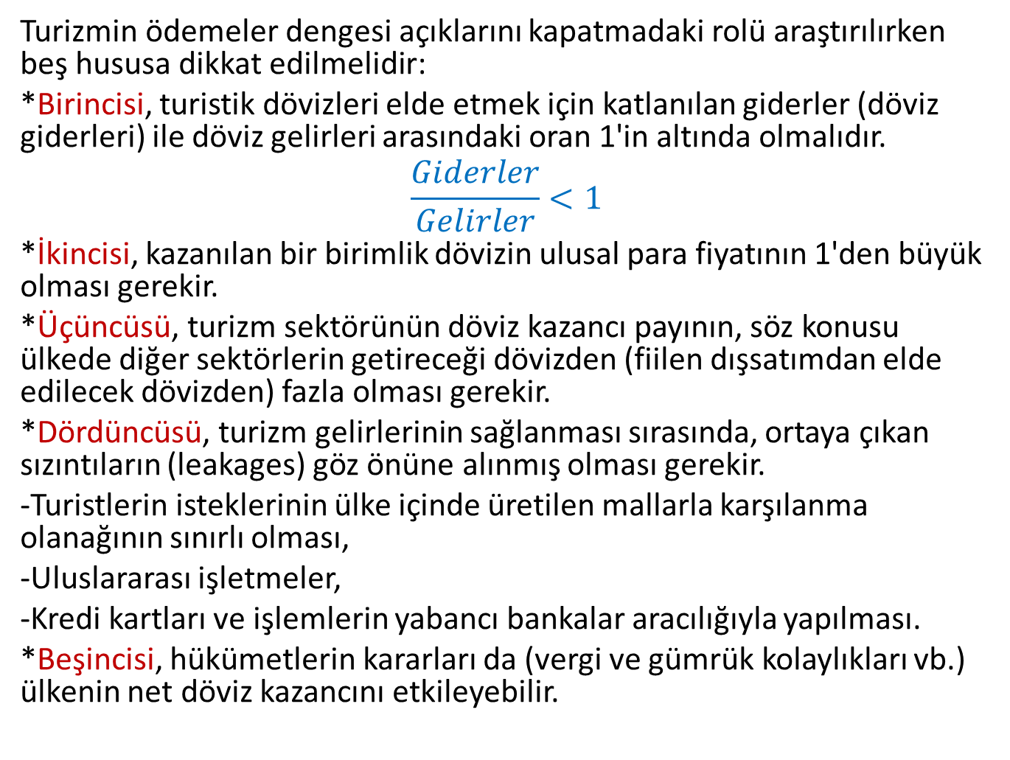
Turizmin ödemeler dengesi açıklarını kapatmadaki rolü araştırılırken beş hususa dikkat edilmelidir:
*Birincisi, turistik dövizleri elde etmek için katlanılan giderler (döviz giderleri) ile döviz gelirleri arasındaki oran 1'in altında olmalıdır.
$$\frac{Giderler}{Gelirler}<1$$
*İkincisi, kazanılan bir birimlik dövizin ulusal para fiyatının 1'den büyük olması gerekir.
*Üçüncüsü, turizm sektörünün döviz kazancı payının, söz konusu ülkede diğer sektörlerin getireceği dövizden (fiilen dışsatımdan elde edilecek dövizden) fazla olması gerekir.
*Dördüncüsü, turizm gelirlerinin sağlanması sırasında, ortaya çıkan sızıntıların (leakages) göz önüne alınmış olması gerekir.
-Turistlerin isteklerinin ülke içinde üretilen mallarla karşılanma olanağının sınırlı olması,
-Uluslararası işletmeler,
-Kredi kartları ve işlemlerin yabancı bankalar aracılığıyla yapılması.
*Beşincisi, hükümetlerin kararları da (vergi ve gümrük kolaylıkları vb.) ülkenin net döviz kazancını etkileyebilir.

Slide 6
2. Turizmin Gelir Yaratıcı Etkisi
*Bir bölgeye gelen turist alışveriş, ulaştırma, eğlence, müze sanat galerileri, spor merkezleri, tarihi eserler için de para harcar.
*Diğer sektörler, turizm sektörüne aktarılan mal ve hizmetleri belirli bir fiyat düzeyinde ürettiğine ve aynı zamanda bu mal ve hizmetleri üretebilmek için diğer sektörlerden girdi elde etme amacıyla harcama yapmak durumunda olduğuna göre ortaya gelir yaratma süreci çıkar.
*Otel işletmelerinin yiyecek-içecek hammadde gereksinimleri, tarım kesimine kadar uzanabilir. Ya da turistlerin sigortalanması işlemleri, hizmet sektörü olan sigortacılığı etkileyebilir.
*Dolayısıyla başlangıç harcamalarının “çoğaltan etkisi” (multiplier effect) üzerinde önemle durulmalıdır.

Slide 7
Turizm gelirinin etkisi üç şekilde ele alınabilir;
1-Turistlerin doğrudan harcama yapmaları sonucunda elde edilen gelir (direct expenditure).
(doğrudan etki/gelir)
2-Birinci aşamaya bağlı olarak işletmelerarası işlemler için yapılan harcamalardan elde edilen gelir (dolaylı etki-indirect expenditure).(dolaylı etki/gelir)
3-Turizmden elde edilen gelirin, istihdam edilen ya da turizmden kazanç sağlayan diğer kişiler tarafından harcanması sonucu elde edilen gelir (uyarılmış-induced expenditure)(uyarılmış etki/gelir)
-Gelirin her el değiştirmesi yeni vergi, tasarruf ve harcama eğilimi demektir.
-Otel işletmesinin geliri açısından.
-Personele ödenen ücret açısından.
-İşleme devam eden miktar, çoğaltan katsayısını yükseltir.
-Paranın dolanımdan çıkarak başka bölgelere gitmesi ise “sızıntıyı oluşturmaktadır.
-Ekonomide sızıntıların başladığı noktadan itibaren turizmin çoğaltan etkisi sıfıra doğru yaklaşır.

Slide 8
3. Turizmin İstihdam Yaratıcı Etkisi
Bir ülkede turizm sayesinde artırılan üç tür istihdam örneği olabilir. Bunlar;
Turizm sektöründe faaliyet gösteren işletmelerdeki turistik harcamalar nedeniyle gerçekleşen arz içinde yer alan doğrudan istihdam türü. Otel ve restoranlarda çalışanlar.
Turistik harcamalar sonucu gerçekleşmeyen, ancak turizmle ilgili olduğundan turistik arz içerisinde yer alan ve diğer sektörde oluşan dolaylı istihdam türü. Ulaştırma, eğlence ve alışveriş merkezinde çalışanlar, posta, telefon, kargo hizmetlerinde çalışanlar.
Bölge halkının tesislerden elde ettikleri geliri yeniden harcamaları sonucunda elde edilen ek istihdam türü. Kuyumcu, market gibi işyerlerinde istihdamın artması.
*Turizmin ülke ekonomisindeki istihdam etkisi ülkeden ülkeye değişmektedir.
*Turizm sektöründe istihdam edilen işgücünün miktarı ile bölgelerin gelişmişlik düzeyi arasında ilişki vardır.

Slide 9
*İşgücü maliyetinin yüksek olduğu gelişmiş ülkelerde « teknolojik araçlarla»,
*Gelişmekte olan ülkelerde «emek ile işlem» yapılmaktadır.
-Örneğin İspanya’da işgücünün %11’lik kısmı, Fransa’da ise %8’lik kısmı turizm sektöründe istihdam edilmektedir.
Turizm sektörünün toplam istihdam içindeki oranı ile ilgili diğer örnekler:
Jamaika % 28, Maldiv Adaları % 45, Bahama Adaları % 55
*Turizm sektörü, sadece turist kabul eden ülkede değil, aynı zamanda turist gönderen ülkede de doğrudan ve dolaylı istihdama neden olmaktadır.
*Ulaştırma işletmesi, tur operatörü ya da seyahat acentesi bünyesinde istihdam edilen kişiler, turist gönderen ülkedeki doğrudan istihdamı göstermektedir.
*Yardımcı faaliyetler de (posta, telefon, kargo, sigorta işletmeleri) dolaylı istihdamı ifade eder.

Slide 10
Turizm sektöründeki mevcut istihdam yapısının temel özellikleri şunlardır:
*Kitle turizminin yoğun olduğu bölgelerde turizm sektörünün mevsimlik işgücü çalıştırdığı gözlenmektedir.
*Turizm sektöründeki işgücü, sosyo-ekonomik ve sosyo-demografik açıdan karma bir özelliğe sahiptir.
*Mevsimlik özelliği olan tam ve yarı zamanlı istihdam edilen işgücünün yoğunluğu nedeniyle, ulusal ve uluslararası düzeyde ne kadar kişinin turizm sektörü tarafından istihdam edildiğini istatistiksel olarak belirlemek mümkün olmayabilir.
*Turizm sektöründe istihdam edilen işgücünün ne kadarının doğrudan turizm sektörüne, ne kadarının bölge halkına hizmet sunduğunu saptamak güçtür.
*Turizm sektöründe "işgücü devir oranı" yüksektir.
*Ulaştırma ve konaklama gibi alt-sektörlerde personelin günün 24 saati hizmet sunması söz konusudur.
*Turizm sektörü tarafından yaratılan birçok alt-meslek grupları yüksek düzeyde beceri gerektirmemektedir.
Bahçıvanlık, temizlik işleri, satın alma ve depolama vb.

Slide 11
*Gelişmiş bölgeler ile gelişmekte olan ya da az gelişmiş bölgelerde istihdam edilen işgücünün özelliği ve ödenen ücret düzeyi arasında farklılıklar vardır.
*Turizm, ayrıca tarım sektöründe çalışan ve tarım sezonu dışında iş bulamayan yerleşik nüfusun başka bölgelere göç etmesini de önler.
4. Turizmin Diğer Ekonomik Sektörlere Katkısı
*Turizm sektörü konaklama işletmeciliği, seyahat işletmeciliği, tarım, sanayi ve diğer hizmet sektörleriyle yakın bir girdi-çıktı ilişkisi içindedir.
*Turizmden elde edilen gelirin “çoğaltan ve katma değer etkisi” nedeniyle, turizm sektöründen elde edilen bir birimlik gelir, diğer sektörlerin de gelirini oluşturur.
*Turizmin tarım, sanayi ve hizmetler sektörü üzerindeki etkileri şu şekilde açıklanabilir:
-Tarım sektörü üzerindeki etkisi gelir ve istihdam açısından görülür.
-Tarım sektöründeki gelirleri, hizmet kalitesini arttırır ve tarım kesiminde mevsimlik işsizliği azaltır.
-Sanayi sektöründeki etkisi, tüketim ara malı (hammadde) sağlayan ve yatırım malı üreten sanayi dallarında canlandırıcı yöndedir.
Örneğin; inşaat malzemeleri, mobilya, dokuma, kimyasal maddeler..

Slide 12
-İçinde yer aldığı hizmetler sektöründe de önemli gelişmelere neden olmaktadır.
-Ulaştırma, el sanatları, sağlık, güvenlik ve haberleşme.
5. Bölgelerarası Dengeli Kalkınmaya Etkisi
*Turizm, tarım ve sanayide yeterli kaynak ve gelişme olanağına sahip olmayan bölgelerin de zengin turizm potansiyeli sayesinde kalkınmalarını ve dengeli bir şekilde gelişmelerini mümkün kılar.

Slide 13
6. Turizmin Altyapı ve Üstyapı Yatırımlarına Etkisi
*Altyapı yatırımları devletin toplumsal işlevleri içinde ele alınır ve "görünmeyen hizmetler" olarak; hem halkın yararlanması, hem de ekonomik gelişme amacıyla gerçekleştirilir.
-Turizmin altyapı üzerine net etkisini belirlemek oldukça güçtür.
-Hangi altyapı yatırımlarının turizmden bağımsız hangilerinin bağımlı olduğunun belirlenmesi olanaksızdır.
*Turizmin gelişmesiyle, doğrudan turizme yönelik üstyapı yatırımları da artar.
*Turizm sektöründe birbirinden farklı dallarda faaliyet gösteren çok sayıda küçük birim mevcuttur.
-Küçük lokantalar, moteller, oteller, çamaşırhaneler, el sanatları satış dükkanları.

Slide 14
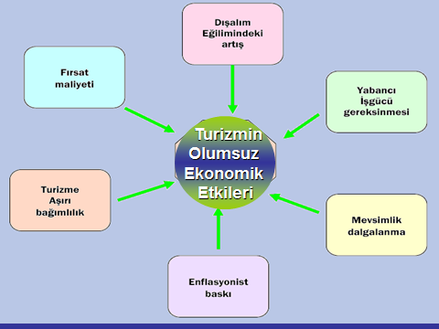
Turizmin Olumsuz Ekonomik Etkileri

Slide 15
1-Fırsat Maliyeti
*Bir ülkenin sahip olduğu kıt kaynakları turizme yatırması durumunda kazanacağı gelir ile başka sektörlere yatırması sonucunda elde edeceği geliri karşılaştırması gerekir.
Bu karşılaştırma “fırsat maliyeti" olarak adlandırılır.
-Fırsat maliyetinin belirlenebilmesi için önce turizm yönünde kullanılan tercih nedeniyle yitirilen diğer fırsatların tanımlanması gerekir.
-Kıt kaynakların daha az verimli turizm alanlarına yatırılması, özellikle de gelişmekte olan ülkelerde kaynak israfına neden olabilir. Örneğin, Türkiye’de Ege ve Akdeniz kıyılarındaki verimli tarım alanları turizme tahsis edilmiş ve bu bölgelerde üretilen bazı tarım ürünlerinin ithal edilmesi yoluna gidilmiştir.

Slide 16
2. Turizme Aşırı Bağımlılık
*Turizm, birçok etken karşısında esnek talebe dayanan bir endüstridir.
Fiyat ve moda gibi kısmen öngörülebilir; ekonomik ve siyasal bunalımlar gibi öngörülemez etkenlere bağlı olarak ciddi talep kayıplarına uğrayabilir. Örneğin, 2020 yılı salgın dolayısıyla turizm sektörü talep ve gelir konusunda ciddi kayıplar yaşamıştır.
*Bu nedenle, turizmin geliştirilmesi çabalarında dengeli bir yaklaşım benimsenmeli ve turizmin geliştirilmesinde talep tahminleri dikkate alınmalıdır.
Ekonomik yıkıma düşmemek için turizmi geliştirme çabalarını sürdürürken diğer yandan da mevcut işgücünü eğiterek ekonomi çeşitlendirilmeli ve turizme bağımlı olunmamalıdır.
-Aynı şekilde, 2004 yılındaki Tsunami felaketinden Tayland, Maldivler ve Seychelles Adaları olumsuz etkilenmiştir.

Slide 17
3. Enflasyonist Baskı
*Enflasyon, belirli bir dönem içinde mal ve hizmetlerin ortalama fiyatlarında meydana gelen artış miktarıdır.
Turizm ve enflasyon arasındaki ilişki iki şekilde ortaya çıkmaktadır:
Turizmde yoğunlaşmış bir bölgeye yönelik talebin artması sonucunda bölgesel enflasyon ve arazi değerinde spekülatif artış meydana gelir.
Ülkede yaşanan enflasyonist ortam, turizmi etkiler.
*Girdi fiyatlarının artması faktör maliyetlerinin artmasına neden olur.
*Fiyat artışından etkilenen turizm talebinin düşmesi, konaklama işletmelerinin doluluk oranlarının düşmesine, yatırımın geri dönme süresinin uzamasına ve kârlılığın azalmasına yol açar.
*Ülkedeki fiyat istikrarsızlığı, gerçek (reel) ücretleri azaltabilir. Bu da personel verimliliğinin düşmesi olarak yansır.
*Sektörde yapılacak verimli yatırımlar yerine, en çok kâr getiren yatırımlara yönelinmesine yol açarak ekonomide kaynak dağılımının bozulmasına neden olur.
*Enflasyon, ülkenin ticaretini de olumsuz yönde etkiler. İthalat eğilimi artarken, ihracat eğilimi düşer. Dış pasif turizm canlanır.
*Konuya iç turizm açısından bakıldığı zaman, artan fiyatlar ve düşen reel gelirler, iç turizm hareketlerinde düşmeye yol açar.

Slide 18
4. Mevsimlik Dalgalanma
*Mevsimlik talep dalgalanması kendisini en yoğun biçimde konaklama sektöründe hissettirir.
*Konaklama işletmeleri mevsimlik kazançları ile yıllık gereksinimlerini karşılamak zorundadır.
*Bu dalgalanma, işgücüne de yansımakta, mevsimlik gizli işsizlik sorunu yaşanmaktadır.
5. Yabancı İşgücü Gereksinmesi
*İş alanının ulusal insan potansiyeli tarafından karşılanamadığı durumlarda söz konusudur.
*Önbüro, animasyon, rehberlik, spa-wellness, pazarlama, yönetici kademeleri..
*Turizm Teşvik Yasası ile turizm işletme belgeli tesislerde toplam personelin %10’unu geçmemek kaydıyla yabancı personel çalıştırma hakkı tanınmıştır.
*Turizmden elde edilen döviz gelirlerinin bir kısmının yabancı işgücüne ödenen yüksek ücret nedeniyle yitirilmesine yol açar.
Yabancı işgücü çalıştırmanın bazı dezavantajları da vardır:
*Çalışma izni olmadan kaçak olarak çalıştırılabilir,
*Sadece yabancı dili iyi olduğu için çalıştırılan branş dışı personel turizme zarar verebilir,
*Yerli işgücünün önü kesilecektir.

Slide 19
6. Dışalım Eğilimindeki Artış
*Turizmle doğrudan ya da dolaylı ilişkisi olan mal ve hizmetlerin satın alınması nedeniyle uğranan döviz kaybını ifade eder.
-Dış turizme katılan ülke vatandaşlarının götürdükleri döviz ve
-turistik yatırım ve tüketim mallarının dışalımına harcanan dövizlerin ödemeler dengesi üzerine olumsuz bir etkisi vardır. Bu etkiye görünmeyen ithalat adı verilir.
*Turizm hizmeti üretimi nedeniyle döviz çıkışı gerektiren bir diğer dışalım şekli de, "ek ithalat”tır. Ek ithalat kapsamında şunlar sıralanabilir:
-Turistik tesisler için ithal edilen her türlü inşaat ve donanım malzemesi,
-Turistlerin tükettikleri mal ve hizmetler için yurtdışından alınan mallar,
-Ülkede yabancı sermaye ile kurulmuş turistik işletmelerin kâr transferi,
-Turizm sektöründe çalışan yabancı personele ödenen ücretler,
-Propaganda ve reklam için yurtdışında yapılan ödemeler,
-Turizm için yetişen personelin yurtdışındaki eğitim harcamaları,
-Yurtdışında yapılan turistik yatırımlar.
*İthal eğilimindeki artış, yalnızca gereksinme duyulan mal ve hizmetlerin o ülkede üretilip üretilmemesi ile ilgili bir durum değildir.
*Turizmi Teşvik Yasası ve Yabancı Sermaye Yasası çerçevesinde de dışalımı teşvik eden hususlar vardır.

Slide 20
Yararlanılan Kaynaklar
1-Genel Turizm, Nazmi Kozak, Meryem A.Kozak, Metin Kozak

